Slide 1
BULLYING, AUTOMUTILAÇÃO E VIOLÊNCIA AUTOPROVOCADA EM CRIANÇAS E ADOLESCENTES: COMO IENTIFICAR E AS ESTRATÉGIAS DE PREVENÇÃO
Daniela Sperotto
Médica Psiquiatra e Psiquiatra da Infância e Adolescência
Joaçaba-SC, 05 de Setembro de 2019

Slide 2

Bullying, automutilação e violência autoprovocada em crianças e adolescentes
Roteiro:
Bullying
Definição
Identificação
Prevenção
Autolesão Deliberada
Definição e Epidemiologia
Identificação/Diagnóstico
Prevenção
Notes:
By the end of this presentation, you should understand the following about problematic internet use in children and adolescence.

Slide 3

Bullying, automutilação e violência autoprovocada em crianças e adolescentes
Notes:
By the end of this presentation, you should understand the following about problematic internet use in children and adolescence.

Slide 4
Bullying, automutilação e violência autoprovocada em crianças e adolescentes
Definição:
Bullying são agressões físicas ou morais praticadas de forma repetitiva e com desnível de poder, com o objetivo de humilhar ou intimidar uma ou mais pessoas.
É um problema mundial, presente em todas as escolas e espaços comunitários, não estando restrito a nenhum tipo específico de instituição ou local de convivência social.
Notes:
By the end of this presentation, you should understand the following about problematic internet use in children and adolescence.

Slide 5
Bullying, automutilação e violência autoprovocada em crianças e adolescentes
Definição:
Pratica bullying quem:
• insulta, coloca apelidos desrespeitosos;
• faz comentários homofóbicos ou intolerantes em relação às diferenças físicas, culturais e econômico-sociais;
• espalha fofocas e boatos maldosos;
• destrói ou estraga materiais escolares;
• exclui ou isola propositadamente alguém;
• bate, ameaça ou pratica racismo.
Quaisquer das ações acima, sejam feitas na escola ou não, são consideradas bullying.
Se as agressões são praticadas pela internet (postagens em blogs, por exemplo) ou via torpedos (SMS)/ WhatsApp, elas são chamadas de cyberbullying.
Notes:
By the end of this presentation, you should understand the following about problematic internet use in children and adolescence.

Slide 6
Bullying, automutilação e violência autoprovocada em crianças e adolescentes
Identificação:
O Agressor
Característica principal -> Covardia
Objetivo -> autoafirmar-se através da intimidação
Normalmente:
• veio de família desestruturada;
• não recebeu atenção suficiente dos pais;
• presenciou comportamentos agressivos de adultos próximos.
Notes:
By the end of this presentation, you should understand the following about problematic internet use in children and adolescence.

Slide 7
Bullying, automutilação e violência autoprovocada em crianças e adolescentes
Identificação:
A Vítima
Característica principal -> medo e falta de habilidade para reagir
Objetivo -> ser respeitado
Normalmente:
• tem poucos amigos;
• é passivo e quieto;
• tem dificuldade em pedir ajuda;
• é diferente da maioria dos colegas.
Notes:
By the end of this presentation, you should understand the following about problematic internet use in children and adolescence.

Slide 8
Bullying, automutilação e violência autoprovocada em crianças e adolescentes
Identificação:
A Testemunha
Característica principal -> medo
Objetivo -> não ser a próxima vítima
Normalmente:
não denuncia o agressor
Notes:
By the end of this presentation, you should understand the following about problematic internet use in children and adolescence.

Slide 9
Bullying, automutilação e violência autoprovocada em crianças e adolescentes
Identificação:
Bullying é um problema complexo e de difícil identificação, sendo uma das formas de violência que mais cresce no mundo.
Reconhecer o poder nocivo da prática do bullying é o primeiro passo para combatê-lo.
Zoação e violência não são brincadeiras e têm consequências às vezes irreparáveis para todos os envolvidos.
Notes:
By the end of this presentation, you should understand the following about problematic internet use in children and adolescence.

Slide 10
Bullying, automutilação e violência autoprovocada em crianças e adolescentes
Identificação:
VÍTIMAS
SINAIS:
• não querem ir à escola;
• sentem-se mal perto da hora de sair de casa;
• pedem para trocar de escola constantemente;
• aproximam-se dos adultos que possam protegê-las;
• anulam-se em sala de aula, não perguntam nem questionam;
• parecem tristes e aflitas;
• gastam mais que o normal com lanches e com presentes para colegas;
• voltam da escola com roupas ou livros rasgados;
• apresentam baixo rendimento escolar;
• abandono dos estudos;
• isolamento.
SINTOMAS:
• depressão;
• agressividade;
• autodestruição, sentimento de vingança;
• baixa autoestima;
• ansiedade/medo;
• sentimentos negativos;
• problemas interpessoais.
Notes:
By the end of this presentation, you should understand the following about problematic internet use in children and adolescence.

Slide 11
Bullying, automutilação e violência autoprovocada em crianças e adolescentes
Combatendo o Bullying:
Agressores:
• envolvem-se de forma direta e indireta em várias discussões;
• são arrogantes e hostis.
Testemunhas:
• não apresentam sinais evidentes para sua identificação;
• temem se envolver e se posicionar.
Notes:
By the end of this presentation, you should understand the following about problematic internet use in children and adolescence.

Slide 12
Bullying, automutilação e violência autoprovocada em crianças e adolescentes
Cyberbullying:
Notes:
By the end of this presentation, you should understand the following about problematic internet use in children and adolescence.

Slide 13
Bullying, automutilação e violência autoprovocada em crianças e adolescentes
Consequências:
Consequências do bullying:
A vítima sofre intensamente; sente-se excluída, humilhada e desrespeitada; desenvolve sentimentos negativos, baixa autoestima; pode vir a ter sérios problemas de relacionamento, tornar-se agressiva e, em casos extremos, tentar suicídio.
Notes:
By the end of this presentation, you should understand the following about problematic internet use in children and adolescence.

Slide 14
Bullying, automutilação e violência autoprovocada em crianças e adolescentes
Consequências:
O agressor, se não identificado e corrigido, tende a tornar-se cada vez mais violento, hostil e desafiador, inclusive no ambiente doméstico.
A testemunha sente medo e culpa. Medo de ser a próxima vítima e culpa por ter-se calado e, de certa forma, fortalecido o agressor.
Notes:
By the end of this presentation, you should understand the following about problematic internet use in children and adolescence.

Slide 15
Bullying, automutilação e violência autoprovocada em crianças e adolescentes
Combatendo o Bullying:
1º passo
Reconhecer: bullying na escola é MUITO MAIS COMUM do que pensam os pais e professores.
2º passo
Entender que a responsabilidade por elaborar estratégias e traçar ações efetivas contra o bullying deve ser assumida igualmente tanto pelos pais quanto pelas escolas.
Notes:
By the end of this presentation, you should understand the following about problematic internet use in children and adolescence.

Slide 16
Bullying, automutilação e violência autoprovocada em crianças e adolescentes
Combatendo o Bullying:
3º passo
Organizar uma “comissão antibullying” da qual participarão pais, direção da escola, psicólogos e pedagogos.
A comissão ficará responsável por:
• detectar e agir contra a violência;
• promover a reintegração dos estudantes excluídos;
• orientar professores para promoverem a conscientização dos alunos,
identificar o bullying quando instalado e deixar clara a forma como devem lidar com o problema;
• promover palestras, debates e seminários sobre o assunto;
• distribuir materiais educativos, como cartilhas, leis aprovadas contra o bullying, etc.
Notes:
By the end of this presentation, you should understand the following about problematic internet use in children and adolescence.

Slide 17
Bullying, automutilação e violência autoprovocada em crianças e adolescentes
Combatendo o Bullying:
4º passo
Identificar e orientar os alunos que são vítimas, agressores ou testemunhas.
Notes:
By the end of this presentation, you should understand the following about problematic internet use in children and adolescence.

Slide 18
Bullying, automutilação e violência autoprovocada em crianças e adolescentes
Previnindo o Bullying:
Na escola:
Incluir o tema em suas práticas educacionais diárias e atividades extras, envolvendo toda a comunidade escolar.
Em casa:
Observar, conversar, orientar os filhos.
Notes:
By the end of this presentation, you should understand the following about problematic internet use in children and adolescence.

Slide 19
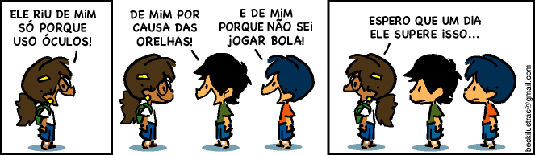
Bullying, automutilação e violência autoprovocada em crianças e adolescentes
Notes:
By the end of this presentation, you should understand the following about problematic internet use in children and adolescence.

Slide 20

Bullying, automutilação e violência autoprovocada em crianças e adolescentes
Notes:
By the end of this presentation, you should understand the following about problematic internet use in children and adolescence.

Slide 21
Bullying, automutilação e violência autoprovocada em crianças e adolescentes
A automutilação pode ser definida como qualquer comportamento intencional envolvendo agressão direta ao próprio corpo sem intenção consciente de suicídio.
Esse comportamento é repetitivo, chegando, em alguns casos, a mais de 100 vezes em um período de 12 meses.
Notes:
By the end of this presentation, you should understand the following about problematic internet use in children and adolescence.

Slide 22
Bullying, automutilação e violência autoprovocada em crianças e adolescentes
A forma mais comum de autolesão é a utilização de um objeto afiado para cortar a pele. No entanto, o termo descreve uma ampla diversidade de comportamentos, incluindo queimaduras, arranhões, bater em ou com partes do corpo, agravar lesões existentes, arrancar cabelos ou ingerir objetos ou substâncias tóxicas.
Em geral, as áreas onde são produzidos os ferimentos são:
Braços, Pernas e Abdome.
Notes:
By the end of this presentation, you should understand the following about problematic internet use in children and adolescence.

Slide 23
Bullying, automutilação e violência autoprovocada em crianças e adolescentes
Os comportamentos relacionados com o abuso de substâncias ou distúrbios alimentares geralmente não são considerados autolesões, uma vez que eventuais lesões daí decorrentes são apenas efeitos secundários não intencionais.
No entanto, a linha divisória nem sempre é clara e alguns destes casos podem ser considerados autolesões quando haja intenção deliberada de causar lesões nos tecidos.
Notes:
By the end of this presentation, you should understand the following about problematic internet use in children and adolescence.

Slide 24
Bullying, automutilação e violência autoprovocada em crianças e adolescentes
Embora o suicídio não tenha como objetivo causar lesões, a relação entre as duas condições é complexa, dado que muitas das formas de autolesão apresentam também um elevado risco de morte.
O risco de suicídio é maior em indivíduos que auto-infligem lesões e em 40-60% dos casos de suicídio verificam-se também autolesões.
No entanto, nem todas as pessoas que se autolesionam apresentam tendências suicidas.
Notes:
By the end of this presentation, you should understand the following about problematic internet use in children and adolescence.

Slide 25
Bullying, automutilação e violência autoprovocada em crianças e adolescentes
O desejo de provocar lesões em si próprio é um sintoma comum de perturbação de personalidade borderline, podendo ainda ser observado em alguns casos de outras perturbações mentais como depressão, perturbações de ansiedade, abuso de substâncias, perturbações alimentares, perturbação de stresse pós-traumático, esquizofrenia e várias perturbações da personalidade.
No entanto, as autolesões também podem ocorrer em pessoas com elevado grau funcional sem qualquer outra perturbação mental subjacente.
Notes:
By the end of this presentation, you should understand the following about problematic internet use in children and adolescence.

Slide 26
Bullying, automutilação e violência autoprovocada em crianças e adolescentes
Os motivos para inflingir autolesões variam.
Algumas pessoas usam-nas como mecanismo de enfrentamento para obter alívio temporário de sentimentos intensos como ansiedade, pressão, stresse, alheamento emocional ou insucesso.
Em muitos casos, as autolesões estão associadas a antecedentes de trauma psicológico, como abusos psicológicos ou sexuais.
Notes:
By the end of this presentation, you should understand the following about problematic internet use in children and adolescence.

Slide 27
Bullying, automutilação e violência autoprovocada em crianças e adolescentes
Existem vários métodos que podem ser usados para tratar os casos de autolesão.
Estes métodos focam-se tanto no tratamento das causas subjacentes como no comportamento em si.
Quando os casos de autolesão estão associados a perturbações depressivas, a psicoterapia e antidepressivos podem ser eficazes.
Outras abordagens envolvem técnicas evasivas, que se focam em manter a pessoa ocupada com outras atividades, ou em substituir o ato de se lesionar por outros métodos mais seguros que não causem lesões permanentes.
Notes:
By the end of this presentation, you should understand the following about problematic internet use in children and adolescence.

Slide 28
Bullying, automutilação e violência autoprovocada em crianças e adolescentes
A condição é mais comum entre os 15 e os 24 anos de idade.
A autolesão em crianças é relativamente rara, embora a sua incidência tenha vindo a aumentar desde a década de 1980.
No entanto, a autolesão pode ocorrer em qualquer idade.
O risco de lesões graves e de suicídio é maior entre os idosos que se autolesionam.
Notes:
By the end of this presentation, you should understand the following about problematic internet use in children and adolescence.

Slide 29

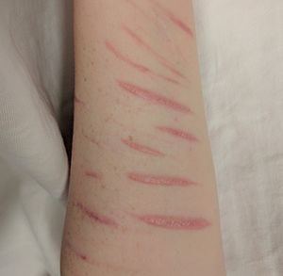
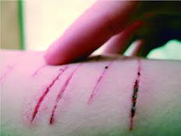

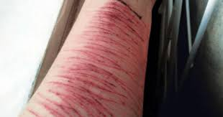
Notes:
By the end of this presentation, you should understand the following about problematic internet use in children and adolescence.

Slide 30
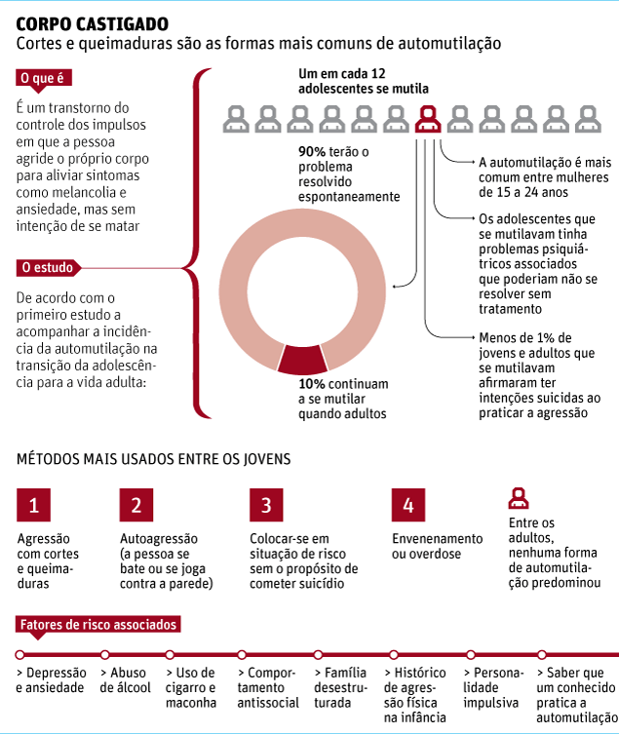
[Mariana Versolato, Folha SP, 24 nov 11]

Slide 31
Bullying, automutilação e violência autoprovocada em crianças e adolescentes
Diagnóstico:
Automutilação
Critérios diagnósticos segundo o DSM-5:
A. No último ano, o individuo se engajou, em cinco ou mais dias, em dano intencional autoinflingido à superfície do seu corpo, provavelmente induzindo sangramento, contusão ou dor (por exemplo: cortar, queimar, fincar, bater, esfregar excessivamente), com a expectativa de que a lesão levasse somente a um dano físico menor ou moderado (por exemplo, não há intensão suicida).
Nota: A ausência de intenção suicida foi declarada pelo individuo ou pode ser inferida por seu engajamento repetido em um comportamento que ele sabe, ou aprendeu, que provavelmente não resultará em morte
B. O indivíduo se engaja em comportamentos de autolesão com uma ou mais das seguintes expectativas:
1. Obter alívio de um estado de sentimento ou de cognição negativos.
2. Resolver uma dificuldade interpessoal.
3. Induzir um estado de sentimento positivo.
Nota: O alívio ou resposta desejado são experimentados durante ou logo após a autolesão, e o indivíduo pode exibir padrões de comportamento que sugerem uma dependência em repetidamente se envolver neles.
Notes:
By the end of this presentation, you should understand the following about problematic internet use in children and adolescence.

Slide 32
Bullying, automutilação e violência autoprovocada em crianças e adolescentes
Diagnóstico:
C. A autolesão intencional está associada a pelo menos um dos seguintes casos:
1. Dificuldades interpessoais ou sentimentos ou pensamentos negativos, tais como depressão, ansiedade, tensão, raiva, angústia generalizada ou autocrítica, ocorrendo o período imediatamente anterior ao ato de autolesão.
2. Antes do engajamento no ato, m período de preocupação com o comportamento pretendido que é difícil de controlar.
3. Pensar na autolesão que ocorre frequentemente, mesmo quando não é praticada.
D. O comportamento não é socialmente aprovado (por exemplo: piercing corporal, tatuagem, parte de um ritual religioso ou cultural) e não está restrito a arrancar carca de feridas ou roer as unhas.
E. O comportamento ou suas consequências causam sofrimento clinicamente significativo ou interferência no funcionamento interpessoal, acadêmico ou em outras áreas importantes do funcionamento.
F. O comportamento não ocorre exclusivamente durante episódios psicóticos, delirium, intoxicação por substancias ou abstinência de substancia. Em indivíduos com um transtorno do neurodesenvolvimento, o comportamento não faz parte de um padrão de estereotipias repetitivas. O comportamento não é mais bem explicado por outro transtorno mental ou condição médica (por exemplo, transtorno psicótico, transtorno do espectro autista, deficiência mental, síndrome de Lesch-Nyhan, transtorno do movimento estereotipado com autolesão, tricotilomania (transtorno de arrancar cabelo, Hair-pulling), transtorno de escoriação (skin-picking).
Notes:
By the end of this presentation, you should understand the following about problematic internet use in children and adolescence.

Slide 33

Bullying, automutilação e violência autoprovocada em crianças e adolescentes
Outras informações:
IACAPAP Textbook of Child and Adolescent Mental Health
www.amnistia.pt/projeto-stop-bullying
www.netaddiction.com
www.netaddictionrecovery.com
Notes:
By the end of this presentation, you should understand the following about problematic internet use in children and adolescence.

Slide 34

Bullying, automutilação e violência autoprovocada em crianças e adolescentes
Obrigada!
contato@danielasperotto.com.br
Notes:
By the end of this presentation, you should understand the following about problematic internet use in children and adolescence.

